Slide 1

Zpráva o činnosti KM SŠS 2023
Tomáš Mrázek, 19.11.2023

Slide 2

Složení komise mládeže
předseda komise
Tomáš Mrázek
členové
Karel Štufka ( SA )
Eva Rosenbaumová ( SB )
Pavel Langmaier ( SC )
Bořek Kolář ( SD )
Petr Havelka ( SE )

Slide 3
Stav mládeže k 1.11.2023
737 registrovaných AKTÍVNÍCH dětí do 20 let
Největší kluby
Klub šachistů Říčany 1925
ŠK JOLY Lysá nad Labem, z.s.
ŠK Spartak Čelákovice

Slide 4

Aktivita dětí v regionech 2023
turnaje RŽL
37 turnajů
soustředění
Krajské soustředění KTCM ( Jizbice )
SCM soustředění ( Říčany )

Slide 5

Výsledky soutěží družstev 2022/2023
Extraliga mládeže
Říčany A ( 1. )
Říčany B ( 4. )
Vlašim A ( 16. )
1. Liga mládeže
Říčany C ( 5. v LMB )
Buštěhrad A ( 2. v LMA )
Kralupy ( 4. v LMA )
Buštěhrad B ( 9. v LMA )

Slide 6
Účastníci soutěží družstev 2023/2024
Extraliga mládeže
Říčany A
Říčany B
1. Liga mládeže
Říčany C
Buštěhrad A
Buštěhrad B
Kralupy
Lysá nad Labem
Vlašim

Slide 7

Krajské soustředění KTCM
Jizbice, 28.9.-1.10.2023
Trenéři
Stanislav Jasný
Michal Novotný
Stanislav Stárek
Ondřej Matějovský
Propozice

Slide 8
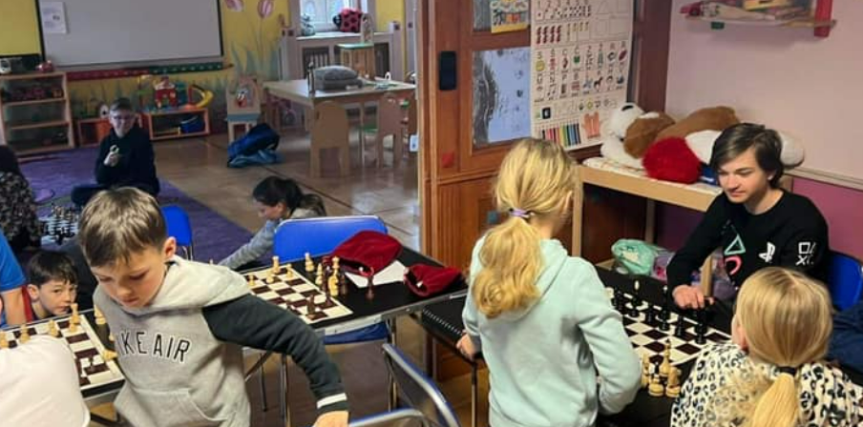
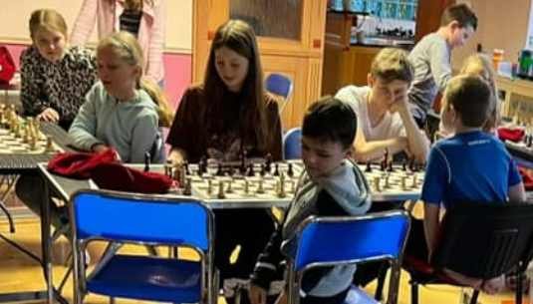
Soustředění SCM …
Říčany, 24.2.-26.2.2023
Trenéři
Stanislav Stárek
Michal Novotný
Tadeáš Baláček
Anička Koubová
Fotky

Slide 9
Soustředění SCM …
Říčany, 19.5.-21.5.2023
Trenéři
Stanislav Stárek
Michal Novotný
Tadeáš Baláček
Julie Vilímová
Propozice

Slide 10
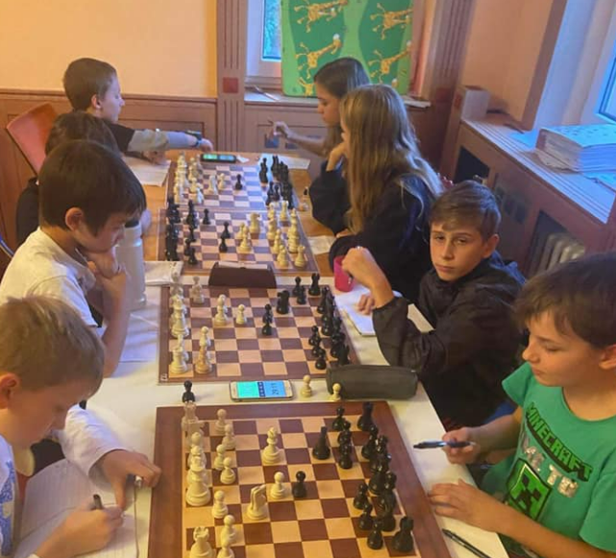
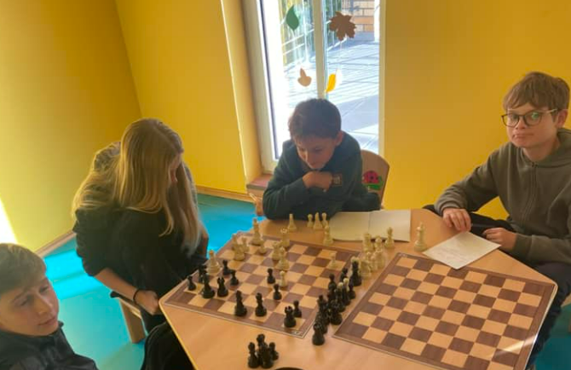
Soustředění SCM …
Říčany, 13.10.-15.10.2023
Trenéři
Stanislav Stárek
Michal Novotný
Tadeáš Baláček
Fotky

Slide 11
Soutěže řízené KM SŠS
Jednotlivci:
KP mládeže v rapid šachu
KP dětí do 8 let
KP mládeže v praktickém šachu
KP juniorů v praktickém šachu
Družstva:
KP žákovských družstev
KP družstev mladších žáků
KP škol

Slide 12
Republikové soutěže
Jednotlivci:
M Čech mládeže 12-16 let
M Čech mládeže do 8 a 10 let
M ČR mládeže 10-16 tet
Polofinále M ČR juniorů a juniorek
M ČR juniorů a juniorek
M ČR do 8 let
M ČR v rapid šachu mládeže
M ČR v rapid šachu do 20 let
Družstva:
M ČR družstev starších žáků
M ČR družstev mladších žáků
M ČR družstev školních družstev

Slide 13
KP mládeže v rapid šachu
Milovice, 6.5.2023
H10 1. Fadrný Jáchym, 2. Barták Tobias, 3. Fadrný Jonáš
H12 1. Artamonov Mikhail, 2. Denko Otakar, 3. Kováč Pavel
H14 1. Kohm Patrik, 2. Stein Michael, 3. Topenčík Bruno
D10 1. Topenčíková Ellen, 2. Vaníčková Natálie, 3. Balmuš Alexa
D12 1. Hujová Tess, 2. Jeníková Sabina, 3. Tichá Marie
D14 1. Kammová Kateřina, 2. Kaplanová Dominika, 3. Štědrová Jolana
Web SŠS
Propozice
Výsledky

Slide 14
KP dětí do 8 let
Mochov, 15.4.2023
H8 1. Soukup Erik, 2. Urbánek Jan, 3. Dvořák Adam
D8 1. Kammová Viktorie, 2. Burczy Liliana, 3. Přibylová Ema
Web SŠS
Propozice
Výsledky

Slide 15
KP mládeže v praktickém šachu
Mšeno, 24.-25.6.2023
H10 1. Vrátný Vojtěch, 2. Trejbal Jindřich, 3. Barták Tobias
H12 1. Artamonov Mikhail, 2. Bárta Šimon, 3. Vaňáček Pavel
H14 1. Topenčík Bruno, 2. Ocelák Lukáš, 3. Stefaniv Vladislav
H16 1. Pressler Tobias, 2. Barták Josef, 3. Vyšinský Otakar
D10 1. Topenčíková Ellen, 2. Kammová Viktorie, 3. Melicharová Tereza
D12 1. Štěpánková Linda, 2. Hujová Tess, 3. Melicharová Veronika
D14 1. Kammová Kateřina, 2. Vlasenko Margaryta, 3. Kopecká Libuše
D16 1. Kaplanová Dominika, 2. Dlasková Eliška, 3. Gansukh Buyanjargal
Web SŠS
Propozice
Výsledky

Slide 16
KP juniorů v praktickém šachu
Říčany, 26.8.-2.9.2023
H18 1. Šmolík Jáchym, 2. Seidl Jan, 3. Popov Roman
H20 1. Pecka Jan, 2. Pressler Tobias, 3. Bezděk Tomáš
D18 1. Štěpánková Linda
D20 1. Glasbergerová Lucie
Propozice
Výsledky

Slide 17
KP žákovských družstev
Říčany, 15.4.2023 ( finálový turnaj )
1. ŠK JOLY Lysá nad Labem
2. KŠ Říčany 1925
3. ŠK Spartak Čelákovice
4. ŠK Zdice
Výsledky

Slide 18
KP družstev mladších žáků
Říčany, 1.5.2023
1. KŠ Říčany 1925 A
2. ŠK JOLY Lysá nad Labem A
3. ŠK Spartak Čelákovice A
Web SŠS
Propozice
Výsledky

Slide 19
KP škol
Neratovice, 21.3.2023 + 4.4.2023
1-5. 1. ZŠ B.Hrozného Lysá, 2. ZŠ JAK Lysá, 3. ZŠ Kostelní Čelákovice
6-9. 1. Gym. Benešov, 2. Gym. Nymburk A, 3. Gym. Nymburk B
SSS a SOU 1. Obch. ak. Vlašim, 2. Gym. Mladá Boleslav, 3. Dvořákovo Gym. Kralupy
Výsledky I
Výsledky II
Výsledky III

Slide 20
M Čech mládeže 12-16 let
Harrachov, 21.-28.10.2023
H12 1. Artamonov Mikhail, 6. Trejbal Jindřich, 10. Fadrný Jáchym
H14 2. Topenčík Bruno,17. Stafaniv Vladislav, 19. Petrášek Jiří
H16 3. Vyšinský Otakar, 5. Presseler Tobias, 7. Stein Michael
D12 23. Štěpánková Linda (2.), 38. Vaníčková Natálie (4.), 41. Kammová Natálie (5.)
D14 18. Kammová Kateřina (3.), 63. Kopecká Libuše
D16 24. Kaplanová Dominika (2.), 29. Dudková Josefína (4.), 63. Dufková Tereza
Web Chess.cz
Propozice
Výsledky

Slide 21
M Čech mládeže do 8 a 10 let
Teplice, 15.-19.11.2023
H10 4. Barták Tobias, 5. Vrátný Vojtěch, 8. Fadrný Jonáš
D10 16. Topenčíková Ellen(2.), 17. Melicharová Tereza (3.), 24. Mauricová Ivana (6.)
Web Chess.cz
Propozice
Výsledky

Slide 22
M ČR mládeže 10-16 let
Teplice, 11.-18.3.2023
H10 5. Kolář Edvard, 9. Trejbal Jindřich, 10. Fadrný Jáchym, 12. Gernert Tomáš, 17. Fadrný Jonáš, 21. Vorlík Jáchym
H12
H14 4. Martyrosian David, 5. Ocelák David, 8. Popov Roman, 13. Topenčík Bruno
H16 4. Janouš Marek, 6. Seidl Jan, 24. Mrázek Adam
D10 2. Melicharová Veronika, 5. Vaníčková Natálie, 9. Melicharová Tereza
D12 6. Kůsová Nikola, 11. Štěpánková Linda, 12. Hujová Tess, 14. Jeníková Sabina
D14 4. Kaplanová Dominika, 11. Kammová Kateřina, 28. Kopecká Libuše
D16 3. Dudková Josefína, 19. Mullerová Karina Nela
Web Chess.cz
Propozice
Výsledky

Slide 23
M ČR juniorů a juniorek
Jaroměřice nad Rokytnou, 10.-18.3.2023
H 5. Šmolík Jáchym, 9. Ocelák Jakub, 10. Hlavina Matouš, 11. Mach Petr
D 4. Hosová Sandra
Web Chess.cz a Web Chess.cz
Propozice
Výsledky

Slide 24
Polofinále M ČR juniorů a juniorek
Harrachov, 11.-18.11.2023
H 2. Seidl Jan, 15. Pražák Daniel, 18. Ocelák Jakub, 25. Mach Petr
D 17. Hosová Sandra
Web Chess.cz a Web Chess.cz
Propozice
Výsledky

Slide 25
M ČR do 8 let
Krnov, 30.4.-1.´5.2023
H8 11. Vrátný Vojtěch, 22. Krejčík Radek, 25. Soukup Erik
D8 4. Kammová Viktorie, 6. Mauricová Ivana, 7. Balmuš Alexa
Web Chess.cz
Propozice
Výsledky

Slide 26
M ČR v rapid šachu mládeže
Harrachov, 9.-10.9.2023
H10 2. Fadrný Jáchym, 3. Gernert Tomáš, 7. Vorlík Jáchym, 8. Barták Tobias
H12 26. Artamonov Mikhail, 28. Denko Otakar, 38. Kováč Pavel
H14 6. Popov Roman, 7. Martirosyan David, 15. Topenčík Bruno
D10 9. Vaníčková Natálie, 10. Topenčíková Ellen, 12. Balmuš Alexa
D12 3. Štěpánková Linda, 6. Kůsová Nikola, 10. Hujová Tess
D14 5. Kammová Kateřina, 8. Kaplanová Dominika, 12. Dufková Tereza
Web Chess.cz
Propozice
Výsledky

Slide 27
M ČR družstev mladších žáků
Harrachov, 16.-18.6.2023
9. ŠK JOLY Lysá nad Labem
10. KŠ Říčany 1925
14. Spartak Čelákovice
Web Chess.cz
Propozice
Výsledky

Slide 28
M ČR družstev starších žáků
Chrudim, 28.-29.5.2022
1. KŠ Říčany 1925 „A“
9. KŠ Říčany 1925 „B“
18. ŠK JOLY Lysá nad Labem
29. TJ Kralupy
38. KŠ Říčany 1925 „C“
47. ŠK JOLY Lysá nad Labem „B“
Web Chess.cz
Propozice
Výsledky

